Slide 1
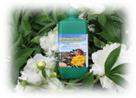
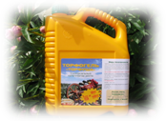
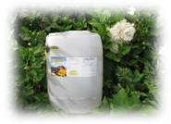
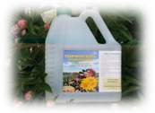
Торфогель «Торфуша» – универсальный катализатор роста и рекультиватор почв

Slide 2
Торфогель «Торфуша»:
Российский, не имеющий мировых аналогов натуральный продукт, полученный с помощью уникальной электрогидроимпульсной технологии, разработанной сибирскими учеными.
Технология основана на выработке из торфяного вещества и воды высококонцентрированных коллоидных биологически активных растворов
Notes:
Каждый день мы дышим загрязненным воздухом, едим пищу с химикатами, пьем воду, содержащую десятки вредных веществ; ведем жизнь, полную стрессов. Ученые установили, что в организме человека под воздействием перечисленных выше факторов всегда происходит образование так называемых “свободных радикалов”, которые ответственны за ускоренное разрушение и деформацию клеток организма.
Каждый день мы дышим загрязненным воздухом, едим пищу с химикатами, пьем воду, содержащую десятки вредных веществ; ведем жизнь, полную стрессов. Ученые установили, что в организме человека под воздействием перечисленных выше факторов всегда происходит образование так называемых “свободных радикалов”, которые ответственны за ускоренное разрушение и деформацию клеток организма.

Slide 3
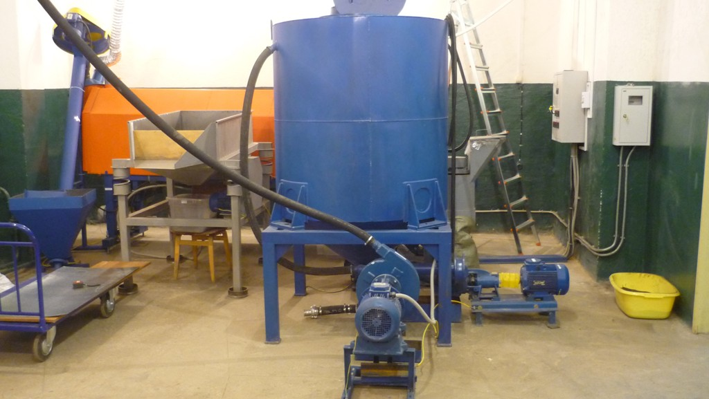
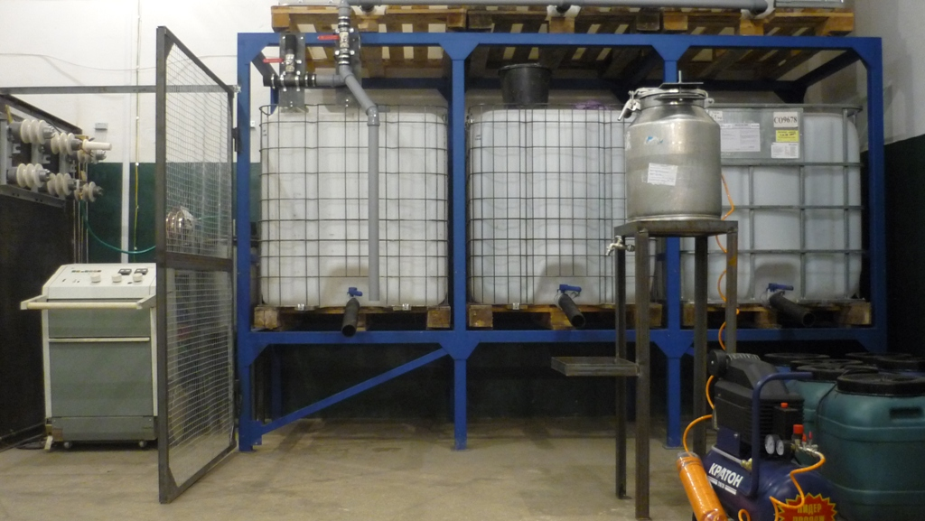
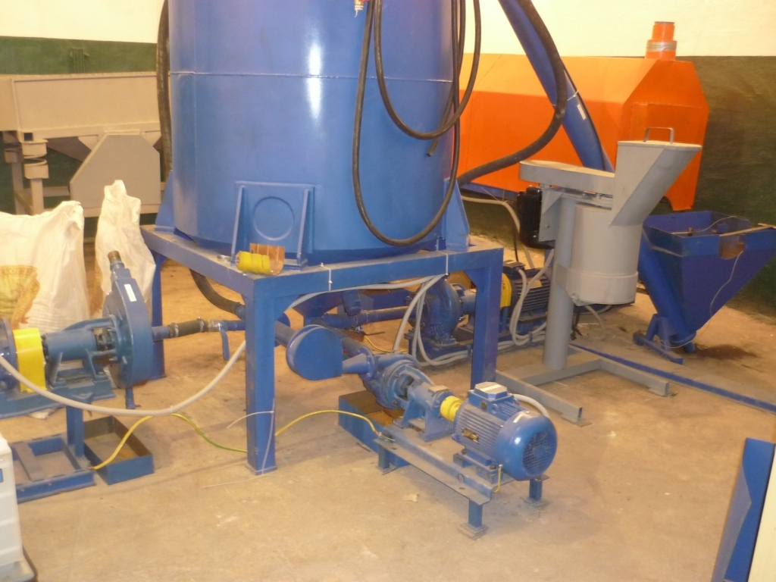
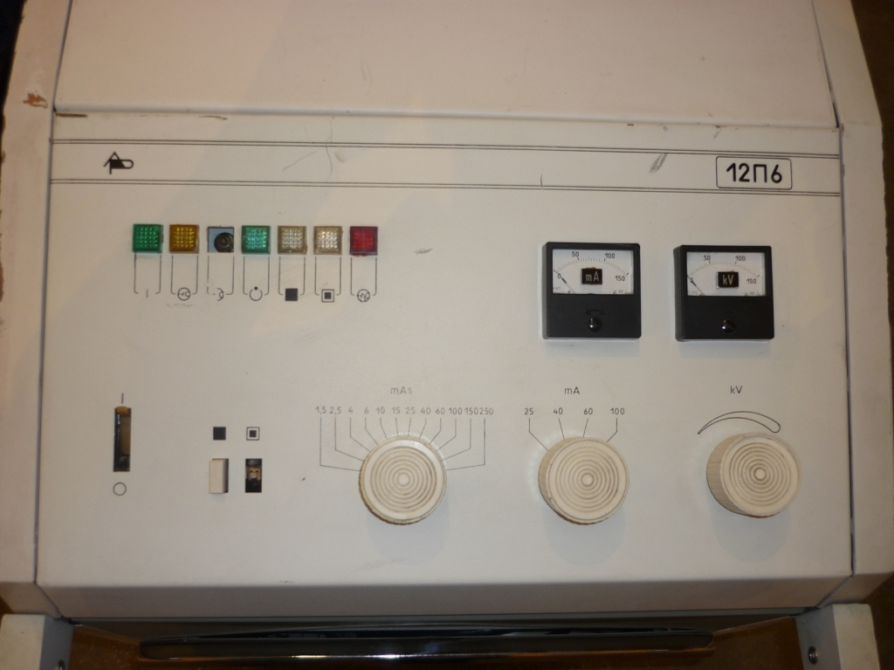
Производство Торфогеля «Торфуша

Slide 4
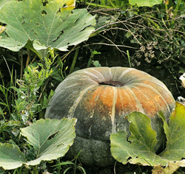
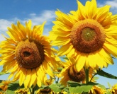
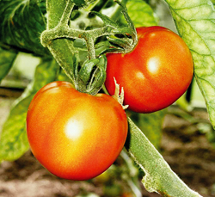
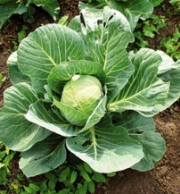
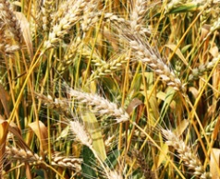
Принципиальным отличием торфогеля «Торфуша» от существующих гуминовых продуктов является отсутствие обработки щелочами в технологическом процессе. Биологически активная среда торфогеля «Торфуша» сформирована без участия химических реактивов, исключительно физическими методами обработки торфа. Это обусловливает системность действия, биологическую эффективность, отсутствие побочных эффектов и иных негативных экологических последствий применения торфогеля.
Торфогель «Торфуша» может быть рекомендован для использования в производстве экологически чистых продуктов растениеводства по международным Эко-стандартам

Slide 5
Торфогель «Торфуша» – натуральное удобрение со стимулирующим ростовым эффектом и фунгицидной активностью, является продуктом электрогидро-импульсной обработки натурального торфа. В этом процессе гуминовые кислоты, азот, фосфор, калий, микроэлементы, переводятся в активную водорастворимую форму.

Slide 6
Эффекты применения торфогеля «Торфуша» Стимулирование роста и иммунитета растений:
Повышение всхожести семян и укрепление иммунитета растений;
Увеличение эффективности усвоения питательных веществ и активизация процессов роста растений;
Увеличение поверхности и объема корневой системы растений;
Увеличение биологической ценности сельхозпродукции.

Slide 7
Эффекты применения торфогеля «Торфуша»
Повышение плодородия и рекультивация почвы:
Восстановление гумусного слоя;
Восстановление полезной микрофлоры почв;
Повышение водоудерживающей способности почвы;
Повышение усвояемости питательных веществ почвы;
Восстановление кислотности почв;
Восстановление истощенных почв;
Нейтрализация продуктов техногенного загрязнения (тяжелые металлы, пестициды, радионуклиды и др.);
Нейтрализация токсичного действия засоления почв.
Notes:
Хотя, цепная реакция, вызываемая свободными радикалами затрагивает все части клетки, особенно чувствительны к ней митохондрии.
В последнее время описано еще несколько заболеваний, которые возникают из-за мутации генов митохондрий: карцинома, сахарный диабет в пожилом возрасте, сердечная недостаточность и некоторые неврологические нарушения. Предполагается, что ДНК митохондрий расщепляется свободными радикалами, в результате чего ген отключается. Лишь несколько генетических факторов способствуют опухолям в раннем детстве. Но, большинство опухолей возникает в зрелом возрасте под сложным непостоянным влиянием генетических факторов и факторов окружающей среды, включая образ жизни, питание, влияние микроорганизмов, лучевые нагрузки, влияние тяжелых металлов и т. д.

Slide 8
Конкурентные преимущества торфогеля «Торфуша»

Slide 9
Применение торфогеля сельхозпредприятиями существенно снижает их финансовые затраты на покупку минеральных удобрений. При применении торфогеля «Торфуша» потребность в минеральных удобрениях сокращается на 30%.

Slide 10
Внесение торфогеля не требует дополнительных операций, а значит и дополнительных расходов на топливо, покупку нового оборудования и т.д. Применение включается в циклы протравливания семян, внесения в почву с минеральными удобрениями, внекорневой полив при обработке гербицидами и пестицидами на имеющемся оборудовании.

Slide 11
Применение торфогеля просто и удобно: он разводится в воде в пропорциях, соответствующих определенному методу использования и типу растений.

Slide 12
Свойства продукта:

Slide 13
Стимулятор роста, способствует усиленному росту, интенсифицирует обменные процессы в клетке, увеличивая при этом содержание витаминов, сахаров и других веществ:
Способствует усиленному поступлению питательных веществ, легко усваивается растением, усиливает его иммунную систему, стимулирует развитие мощной корневой системы, интенсифицирует обменные процессы в растительной клетке, снижая содержание нитратов в 2 раза, но увеличивая содержание хлорофилла, витаминов, сахаров и других ценных веществ (например, в пшенице - клейковины). Усвоение растением легко растворимых в воде калийных и азотных удобрений под действием торфогеля увеличивается в несколько раз.
Использование его даже в низких концентрациях активизирует процессы обмена веществ, усиливает клеточное дыхание, синтетические процессы и поступление минеральных веществ из почвы, повышает устойчивость растений к стрессовым факторам в вегетационный период, в засушливые, влажные и холодные годы; при недостатке и избытке минеральных удобрений.
Увеличивает всхожесть семян, усиливает корнеобразование, кустистость, количество и массу зерен в колосе, устойчивость всходов к полеганию, энергию прорастания и всхожесть семян
Ускоряет рост, развитие и созревание зерновых культур на 8-12 дней, способствует повышению урожайности зерновых культур на 4-6 ц/га, значительному увеличению содержания белка и клейковины в зерне, обеспечивает экологическую безопасность зерновых культур как продуктов питания.

Slide 14
Естественный природный рекультиватор (восстановитель плодородия) почвы:
Способствует росту микрофлоры: споровых бактерий, плесневых грибов, целлюлозных бактерий, и, в первую очередь, актиномицетов (микроорганизмов, совмещающих в себе свойства грибков и бактерий), которые разрушают древесные остатки (целлюлозу, гемицеллюлозу, протеины и лигнин), В результате разложение органических и древесных остатков (целлюлозы, гемицеллюлозы, протеинов, лигнина) протекает более интенсивно, ускоряя тем самым процессы естественного накопления гумуса в почвах, перегноях и компостах.
Торфогель способствует значительной активизации тех групп микроорганизмов, которые участвуют в минерализации органических веществ. В результате этого почва обогащается доступными питательными элементами. При разложении органического вещества образуется много органических кислот и углекислоты. Под их воздействием труднодоступные минеральные соединения фосфора, кальция, калия, магния переходят в доступные для растения формы.
полностью устраняет вредное воздействие на растения «причин» почвоутомления, причем гораздо быстрее, чем традиционный метод севооборота. Применение торфогеля сокращает длительность рекультивационных циклов примерно в 2 раза.
Повышает водоудерживающую способность почвы. Предотвращается дальнейшая деградация почв, обеспечивается постепенное накопление и восстановление гумуса в почве, восстанавливается плодородие истощенных земель. Торфогель благотворно влияет на структуру почвы, повышая газопроницаемость и показатели влагозадержания, снижая эрозию почвы.
Нейтрализует токсическое действие засоления почв

Slide 15
Резко снижает концентрацию нитратов в растениях, переводя нитраты в форму свободного, легко усваиваемого азота; снижает вредное влияние избыточных доз ядохимикатов, пестицидов:
Снижает содержание нитратов в растениях и почве в несколько раз, при получении при этом стабильных урожаев.
Внекорневая обработка вегетирующих растений торфогелем совместно с минеральными удобрениями и ядохимикатами снижает до безопасных пределов аккумуляцию ядов в растениях и готовой растениеводческой продукции

Slide 16
Радиопротектор – переводит ионы тяжелых и радиоактивных металлов в безопасную металлоорганическую форму:
Обеспечивает экологическое восстановление химически и радиационно зараженных территорий: вокруг испытательных полигонов, химических и металлургических производств, свалок и т.п. Целесообразно применение торфогеля в "загрязненных" зонах: на придорожных дачных участках, вдоль автострад и т.п.
Нейтрализует продукты техногенного загрязнения (тяжелые металлы, пестициды, радионуклиды и др.) Связывает находящиеся в почве радионуклиды, токсичные вещества и тяжелые металлы в нерастворимые и не усваиваемые растениями соединения.

Slide 17
Эффекты применения торфогеля «Торфуша» в качестве биологически активной добавки кормам животных и птицы
Увеличение среднесуточных привесов КРС и свиней на 10 – 11% и кур – на 8-10% по сравнению с контролем. Торфогель добавлялся в количестве 1% по отношению к сухому веществу корма.
Увеличение эффективности усвоения кормов животными и птицей, что ведет к экономии кормов в 30—33%.
Укрепление иммунитета;
Снижение содержания тяжелых металлов в костной и мышечной ткани животных и птицы при избыточном поступлении их с кормами, водой, воздухом при антропогенном загрязнении, не нарушая баланса кальция и цинка в организме и не оказывая побочного действия.
Notes:
Хотя, цепная реакция, вызываемая свободными радикалами затрагивает все части клетки, особенно чувствительны к ней митохондрии.
В последнее время описано еще несколько заболеваний, которые возникают из-за мутации генов митохондрий: карцинома, сахарный диабет в пожилом возрасте, сердечная недостаточность и некоторые неврологические нарушения. Предполагается, что ДНК митохондрий расщепляется свободными радикалами, в результате чего ген отключается. Лишь несколько генетических факторов способствуют опухолям в раннем детстве. Но, большинство опухолей возникает в зрелом возрасте под сложным непостоянным влиянием генетических факторов и факторов окружающей среды, включая образ жизни, питание, влияние микроорганизмов, лучевые нагрузки, влияние тяжелых металлов и т. д.

Slide 18
Участие в выставках. Награды и дипломы Торфогель «Торфуша» экспонировался на 40 международных и российских выставках. Награжден 5 золотыми, 2 серебряными и 1 бронзовой медалью, а также 2 специальными приза ми и 38 дипломами.

Slide 19
Участие в выставках. Награды и дипломы. Торфогель «Торфуша» экспонировался на 40 международных и российских выставках. Награжден 5 золотыми, 2 серебряными и 1 бронзовой медалью, а также 2 специальными приза ми и 38 дипломами.

